Slide 1
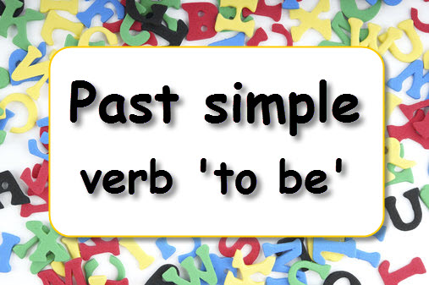
Заняття №10

Slide 2
+ | - | ?
I/He/She/It was You/We/They were | I/He/She/It was You/We/They were I/He/She/It wasn’t You/We/They weren’t | Was I/he/she/it…? Yes, I/he/she/it was. No, I/he/she/it wasn’t. Were you/we/they…? Yes, you/we/they were. No, you/we/they weren’t.

Slide 3
Дієслово to be вживається у формі was, коли підмет виражається словом, що стоїть у формі першої або третьої особи однини, або займенниками I, he, she, it.
Дієслово to be використовується у формі were [wɜː], коли підмет виражається словом у формі множини або займенниками we (ми), you (ви), they (вони), а також займенником you у значенні «ти» або ввічливого «Ви».
+
I/He/She/It was You/We/They were
Наприклад:
I was at home. - Я був вдома.
He was at home. - Він був вдома.
They were at home.- Вони були вдома.

Slide 4
У заперечних реченнях частка not вживається після дієслова to be в необхідній формі.
При цьому в розмовному мовленні часто використовуються скорочені форми wasn’t та weren’t.
В минулому часі не вживаються скорочені форми дієслова to be з займенниками, які існують в теперішньому часі.
-
I/He/She/It wasn’t You/We/They weren’t
Наприклад:
I wasn’t at home. - Я не був вдома.
She wasn’t at home.- Вона не була вдома.
We weren’t at home.- Ми не були вдома.

Slide 5
Питальні речення з дієсловом to be у якості присудка утворюються за допомогою переносу to be в потрібній формі на початок речення перед підметом.
В спеціальних питаннях, коли використовуються питальні слова, дієслово to be стоїть після них.
?
Was I/he/she/it…? Yes, I/he/she/it was. No, I/he/she/it wasn’t. Were you/we/they…? Yes, you/we/they were. No, you/we/they weren’t.
Наприклад:
Was he at home? - Він був вдома?
Were you at home?- Ти(Ви) був(були) вдома?
Where were they?- Де вони були ?

Slide 6

Запитання для самоперевірки:
Які є дві форми дієслова to be у минулому часі?
Як вони перекладаються?
Які особливості побудови речень з дієсловом to be?

Slide 7


